Slide 1




Chủ đề 2: Trường học
Bài 6: Chào đón ngày khai trường
Notes:
Bài giảng thiết kế bởi: Hương Thảo - tranthao121004@gmail.com
1

Slide 2


  Tiết 1
Notes:
Bài giảng thiết kế bởi: Hương Thảo - tranthao121004@gmail.com

Slide 3
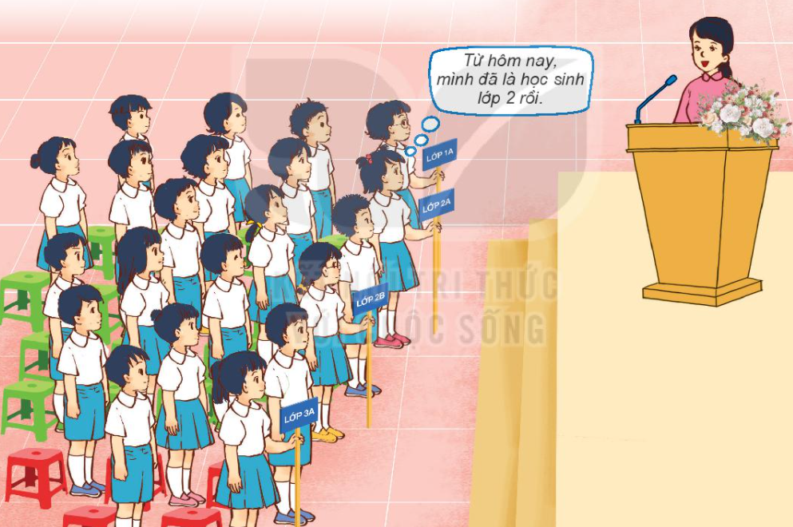
Kể các hoạt động diễn ra trong ngày khai giảng
Tập trung toàn trường
Notes:
Bài giảng thiết kế bởi: Hương Thảo - tranthao121004@gmail.com

Slide 4

Ý nghĩa lễ khai giảng:
Lễ khai giảng là dịp để đón chào năm học mới, HS toàn trường được nghe thầy cô giáo truyền đạt những nhiệm vụ trọng tâm trong năm học và hướng phấn đấu để thực hiện tốt mục tiêu này.
Bản quyền thuộc về: FB Hương Thảo - https://www.facebook.com/huongthaoGADT/
Notes:
Bài giảng thiết kế bởi: Hương Thảo - tranthao121004@gmail.com
4

Slide 5


















Kết luận:
Có nhiều hoạt động trong buổi lễ khai giảng. Tùy điều kiện của từng trường mà tổ chức các hoạt động phù hợp
Bản quyền thuộc về: FB Hương Thảo - https://www.facebook.com/huongthaoGADT/
Notes:
Bài giảng được thiết kế bởi: Hương Thảo

